Slide 1
МКДОУ «Шегарский детский сад №2»
Индивидуальная работа
педагога-психолога с ребёнком
с синдромом Дауна
в детском саду
Педагог-психолог
Рейс Наталья Васильевна
Мельниково, 2019

Slide 2
Синдром Дауна – это хромосомная патология, приводящая к нарушению интеллектуального развития и сопровождающаяся специфическими изменениями внешности.
Принципы работы с детьми:
Опора на уровень развития ребенка и зону его ближайшего развития
Учет возрастных и индивидуальных особенностей ребенка.
Доступность, повторяемость предложенного материала.
Коррекционная направленность образовательного процесса.
Единство требований в дошкольном учреждении и в семье

Slide 3
Обучение проводится по образовательным областям:
Познавательное развитие
Речевое развитие
Социально-коммуникативное развитие
Художественно-эстетическое развитие
Физическое развитие
При подаче материала необходимо:
маленькая дозировка с постепенным усложнением после усвоения материала;
наглядно-практическое обучение с последующим проговариванием;
положительная оценка каждого достижения;
постоянное повторение пройденного материала .
игровой характер обучения, игровая мотивация поставленных задач

Slide 4
Цель: Обеспечение оптимального вхождения ребенка в общественную жизнь, подготовка к самостоятельной жизнедеятельности. Развитие познавательной активности. Задачи: 1. Развивать мелкую моторику пальцев рук; 2. Развивать речь ребёнка; 3. Развивать сенсорные способности ; 4. Способствовать формированию культурно-гигиенических навыков; 5. Развивать социально-коммуникативную сферу.

Slide 5
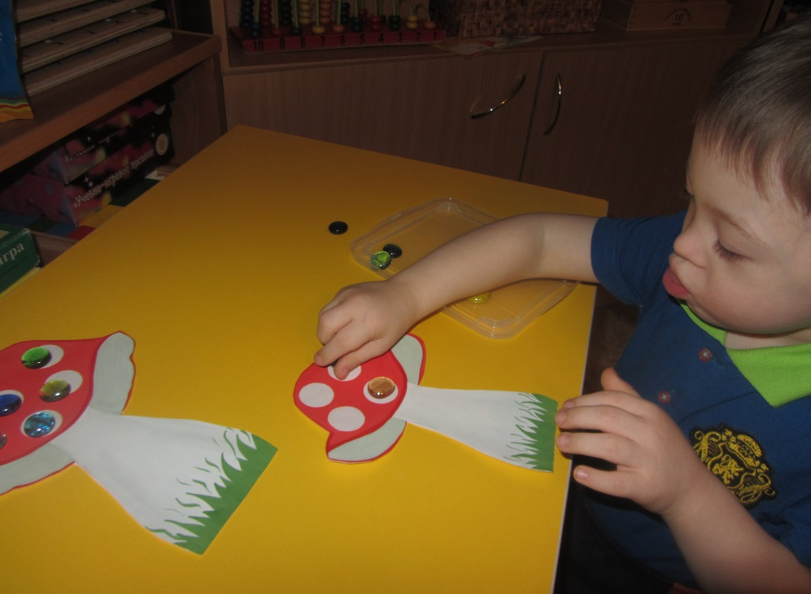
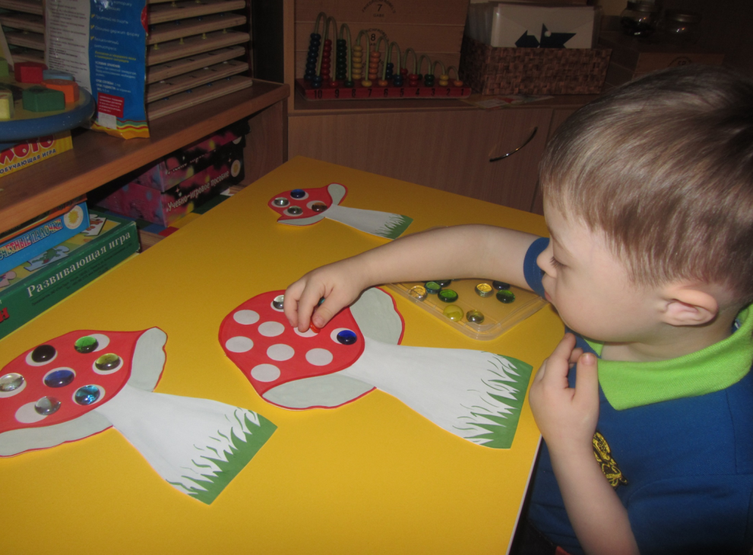
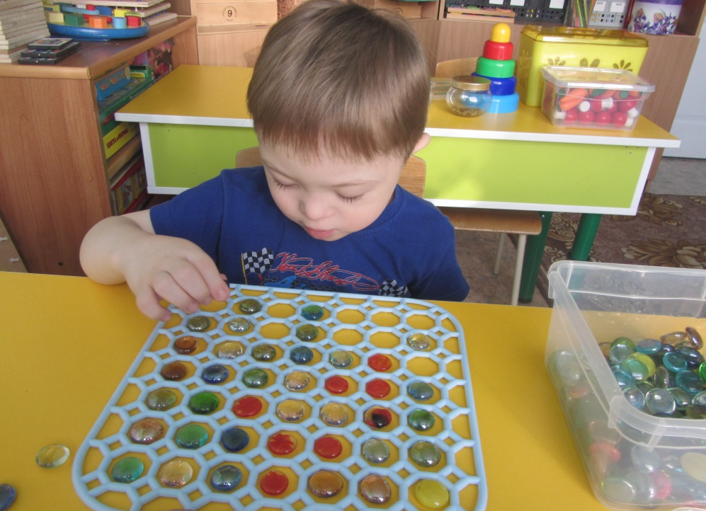
Камушки «Марлбс»

Slide 6
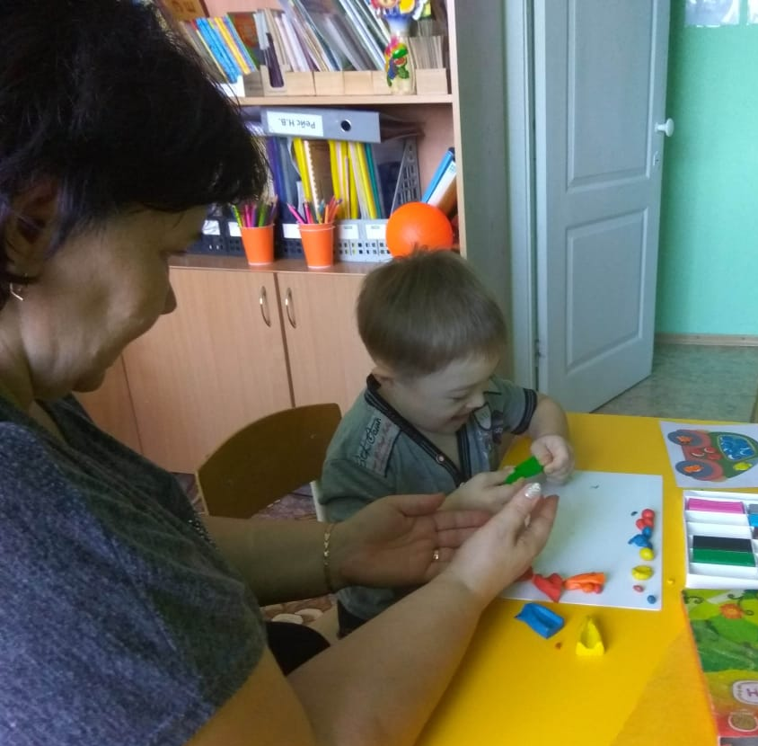
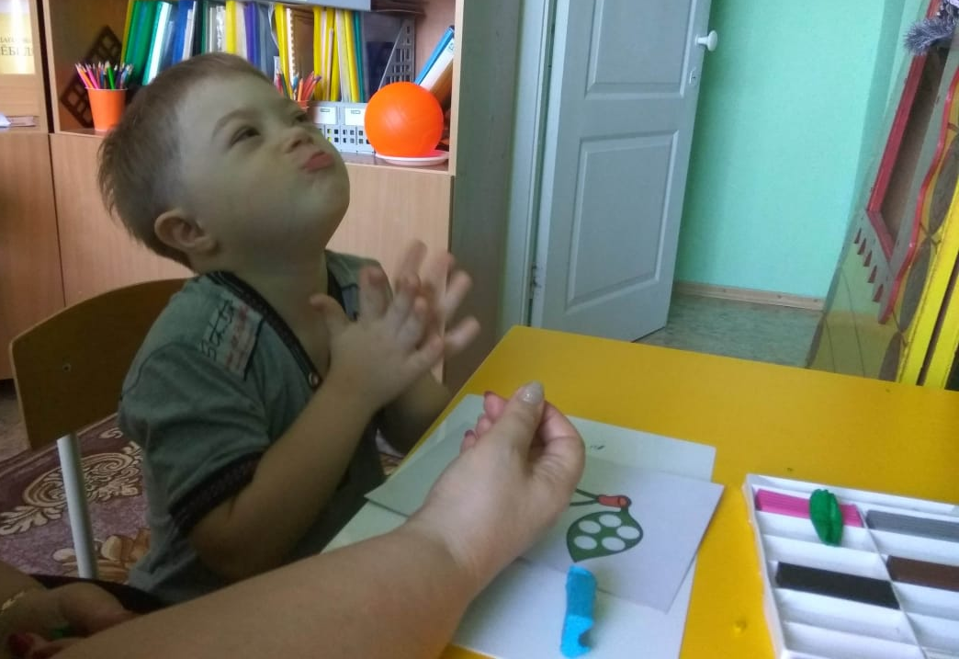
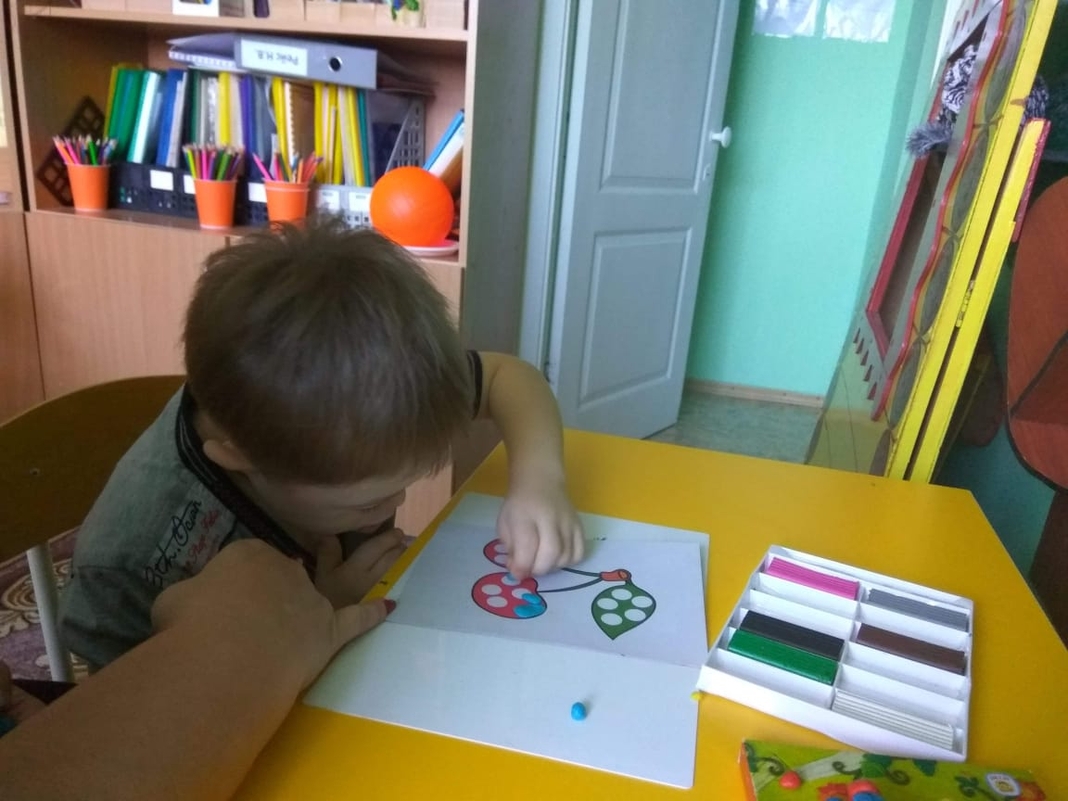
Пластилинография

Slide 7
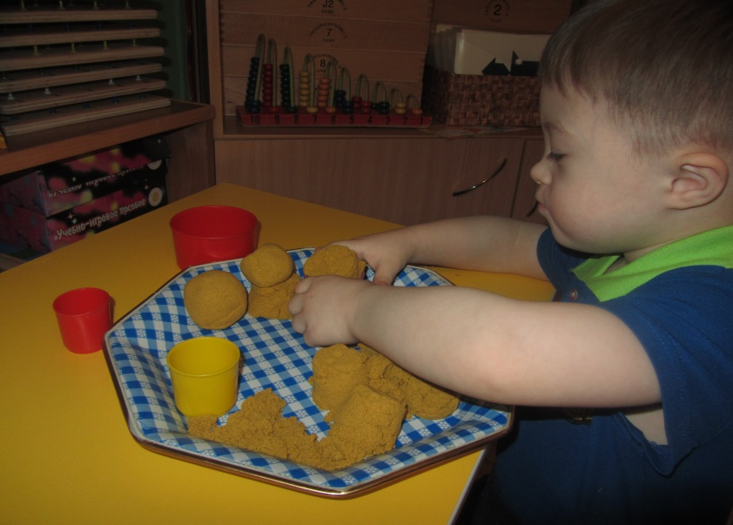
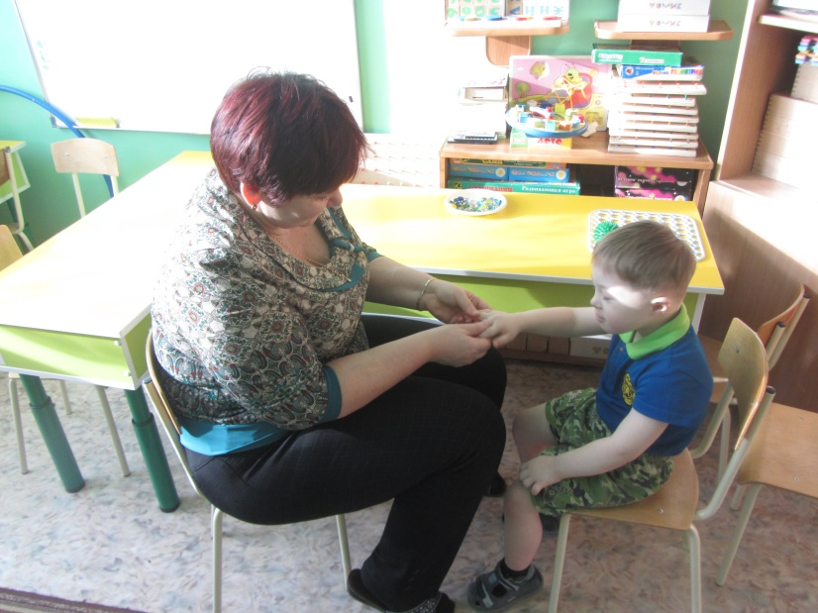
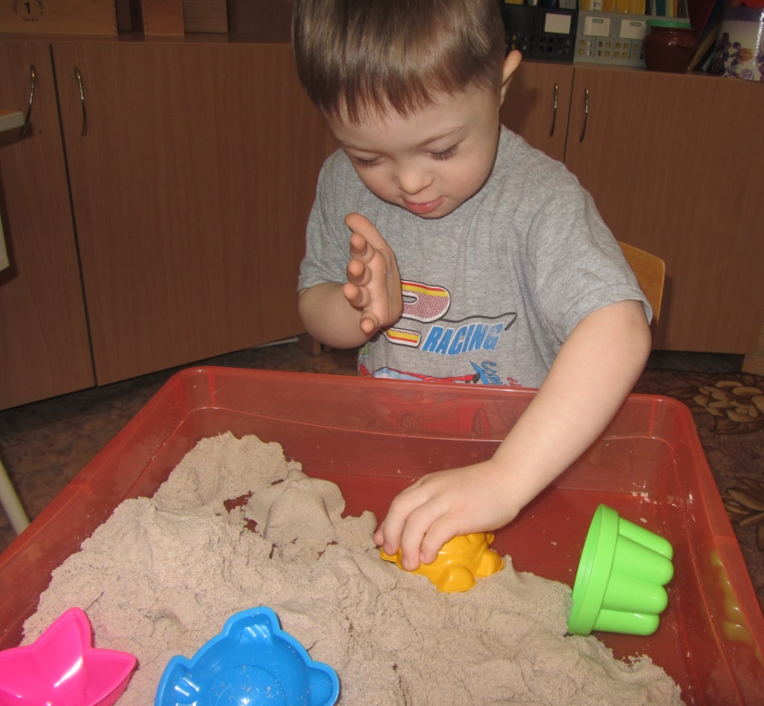
Работа с песком

Slide 8
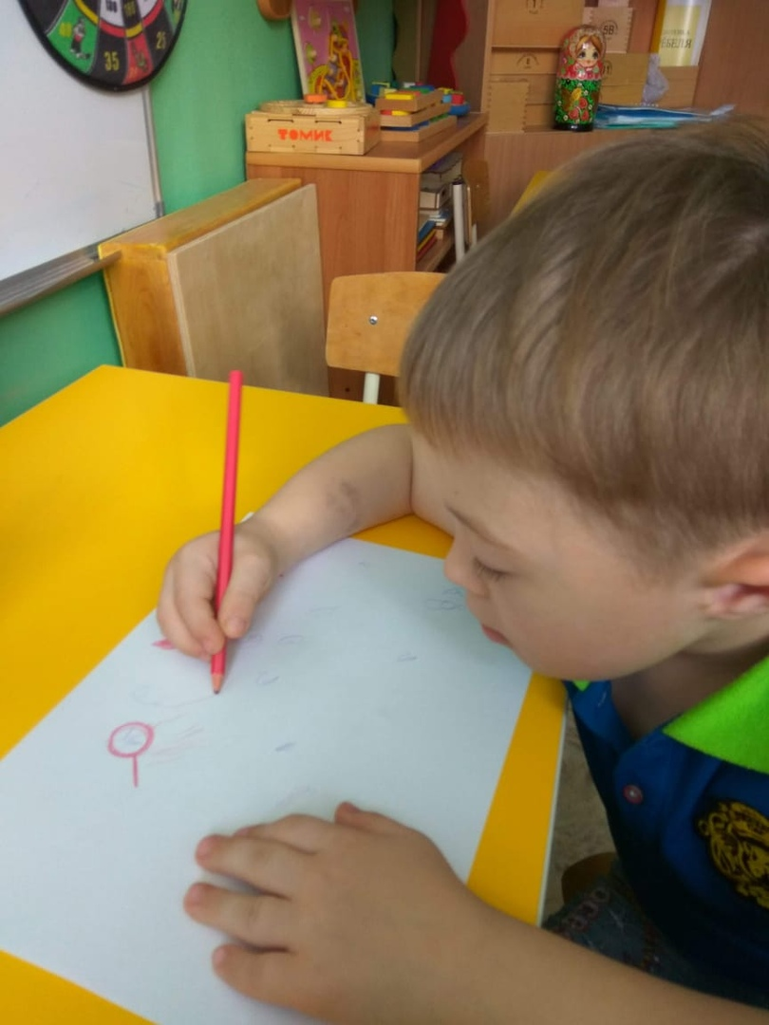
Рисование цветными карандашами

Slide 9
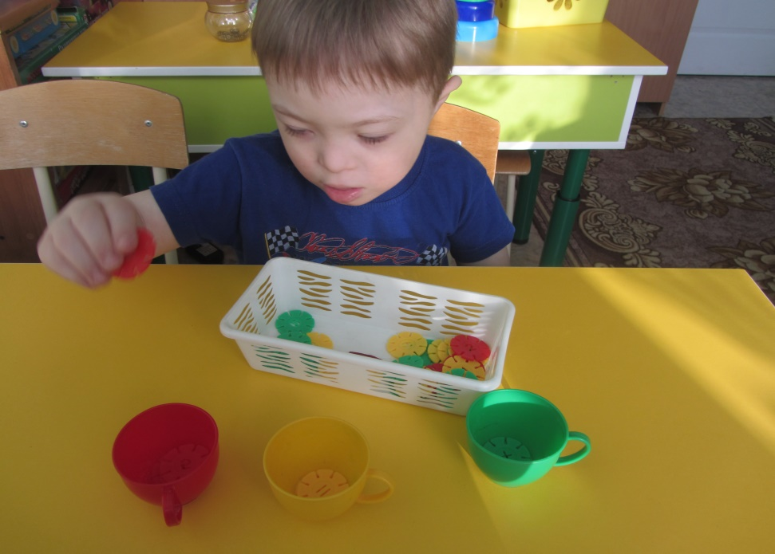
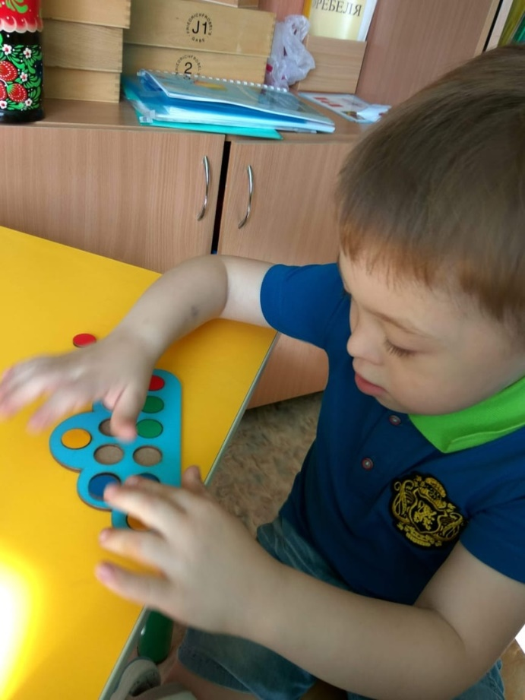
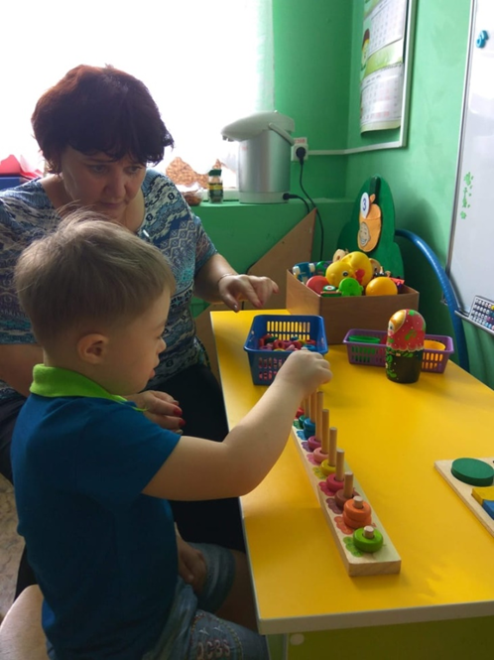
Учим цвета

Slide 10
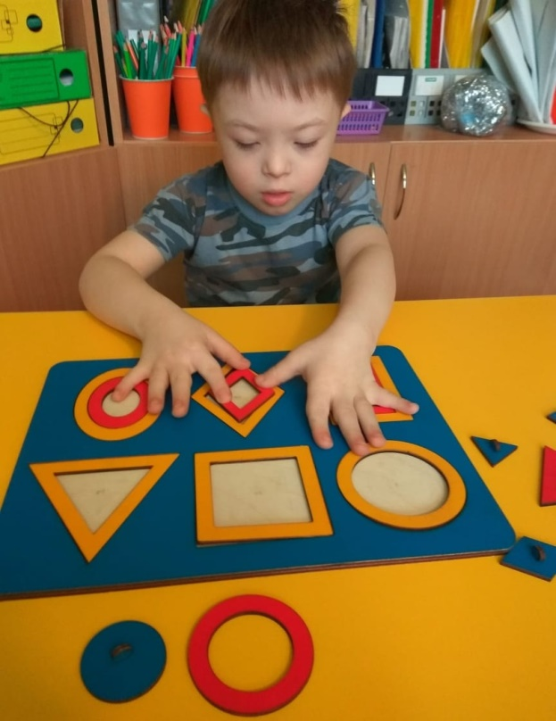
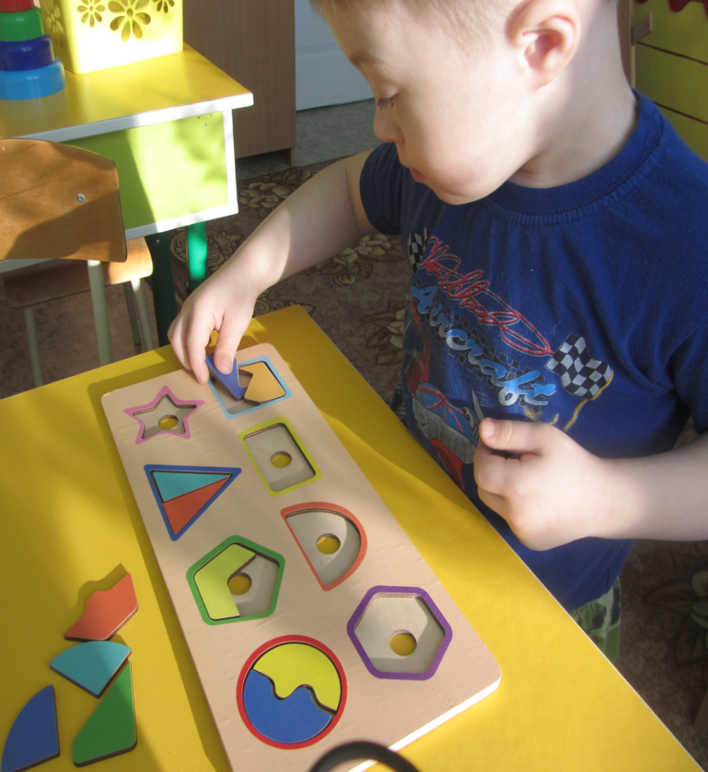
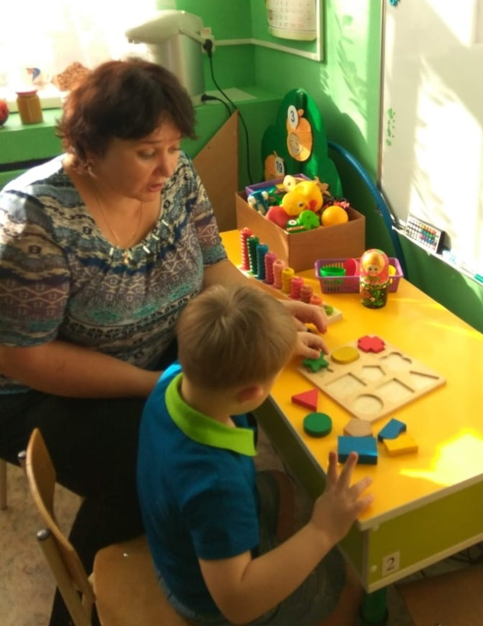
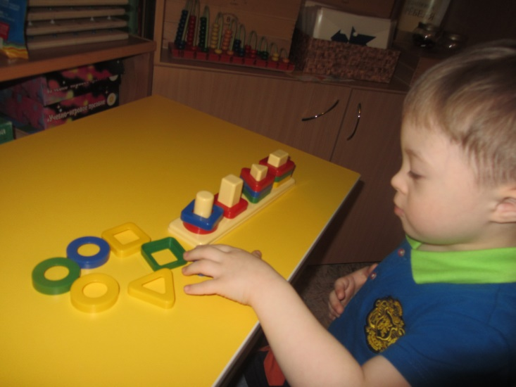
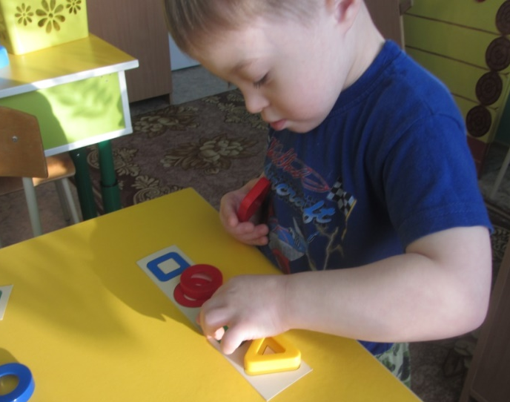
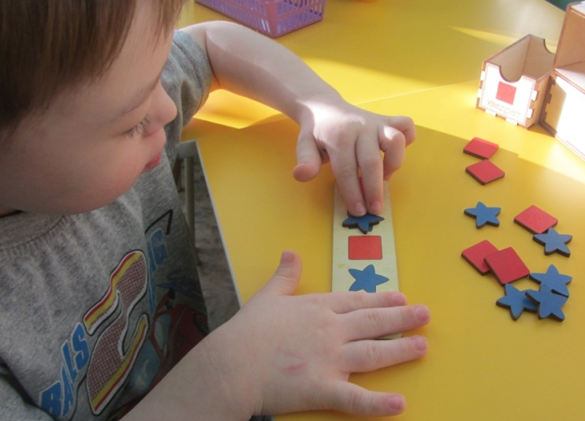
Изучение формы, фигур

Slide 11
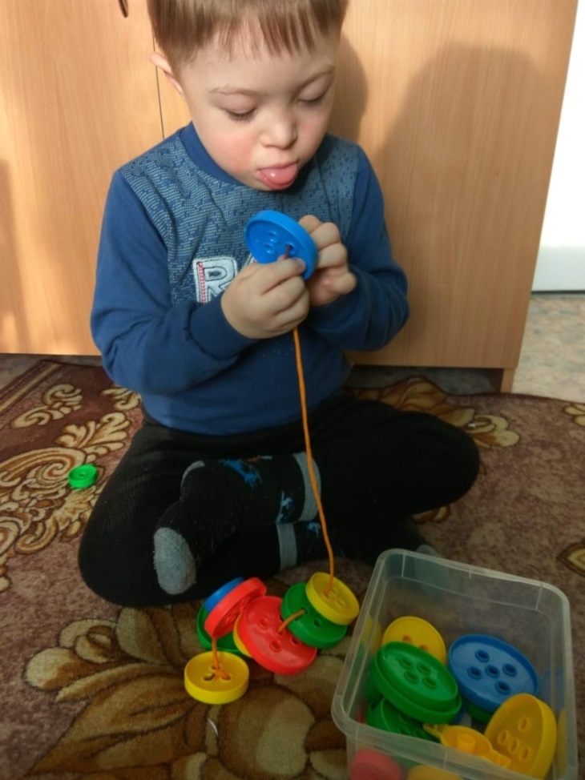
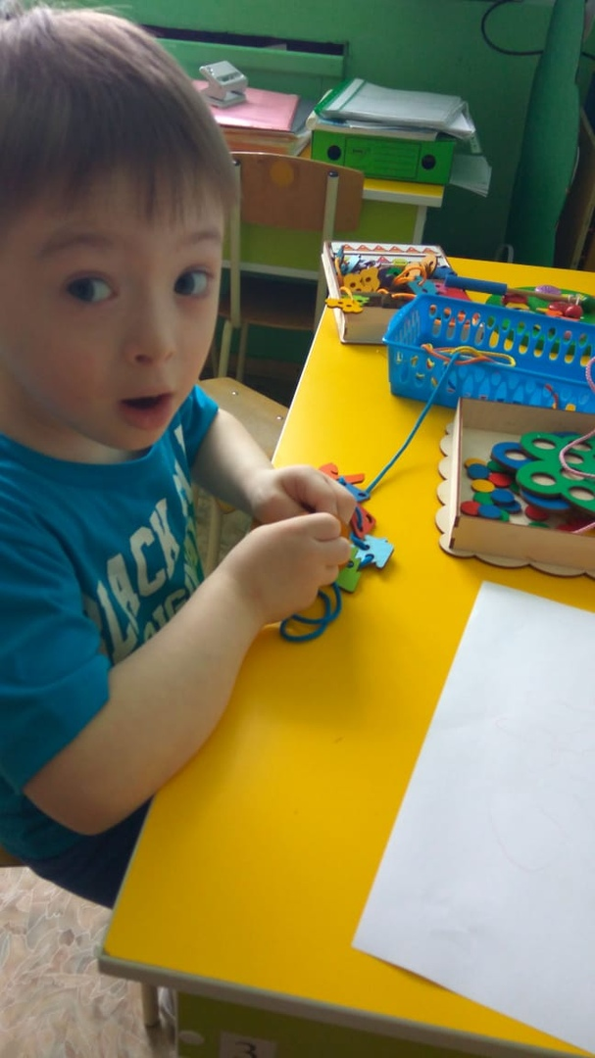
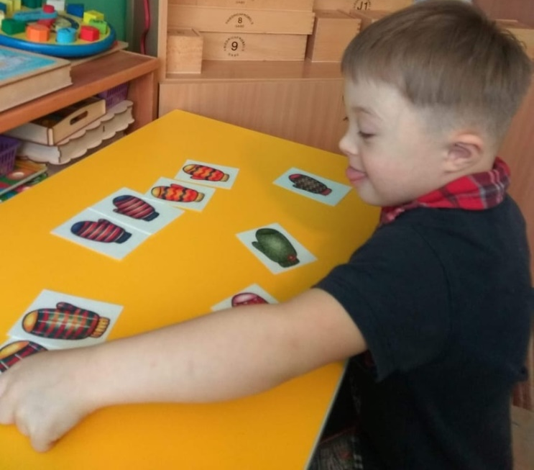

Slide 12
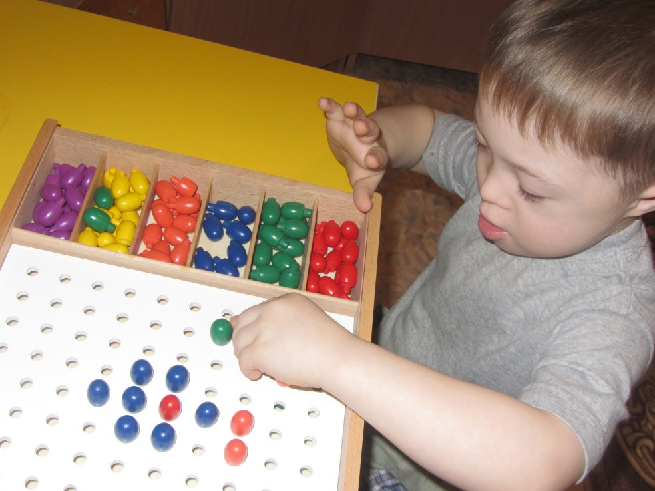
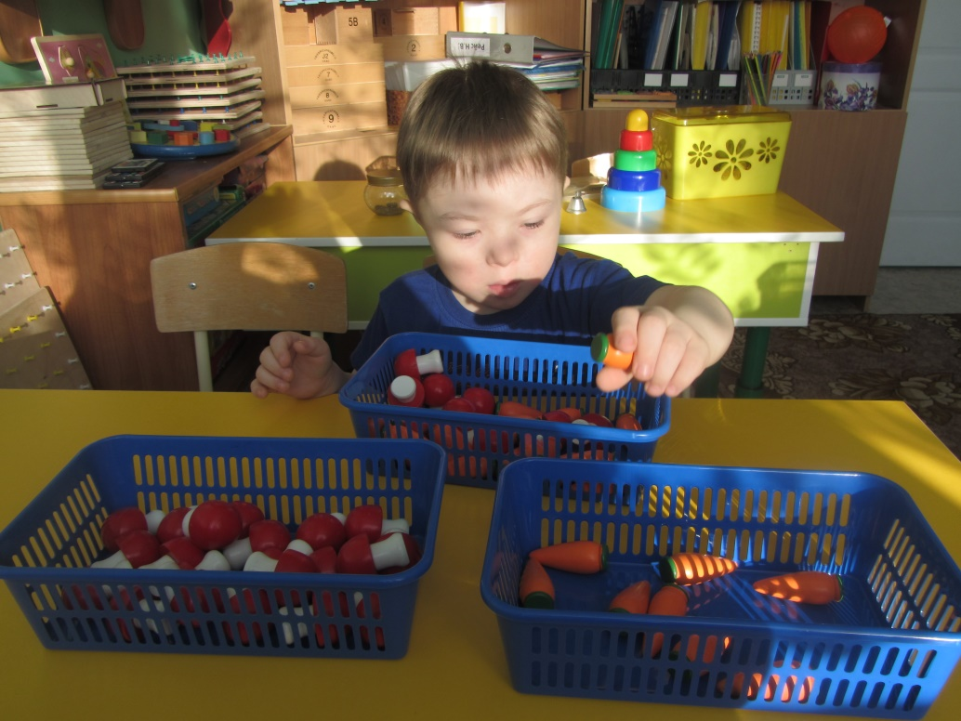
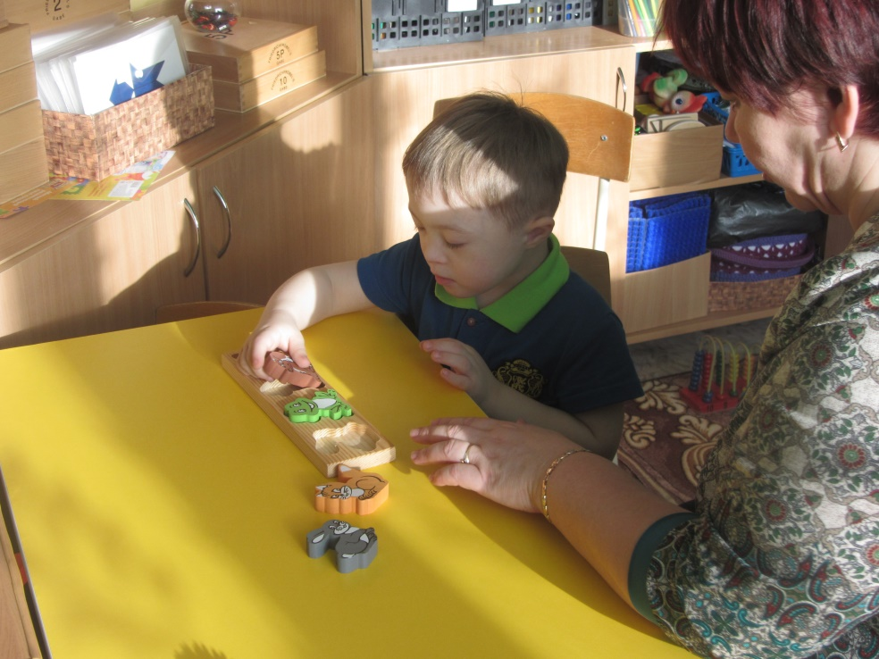
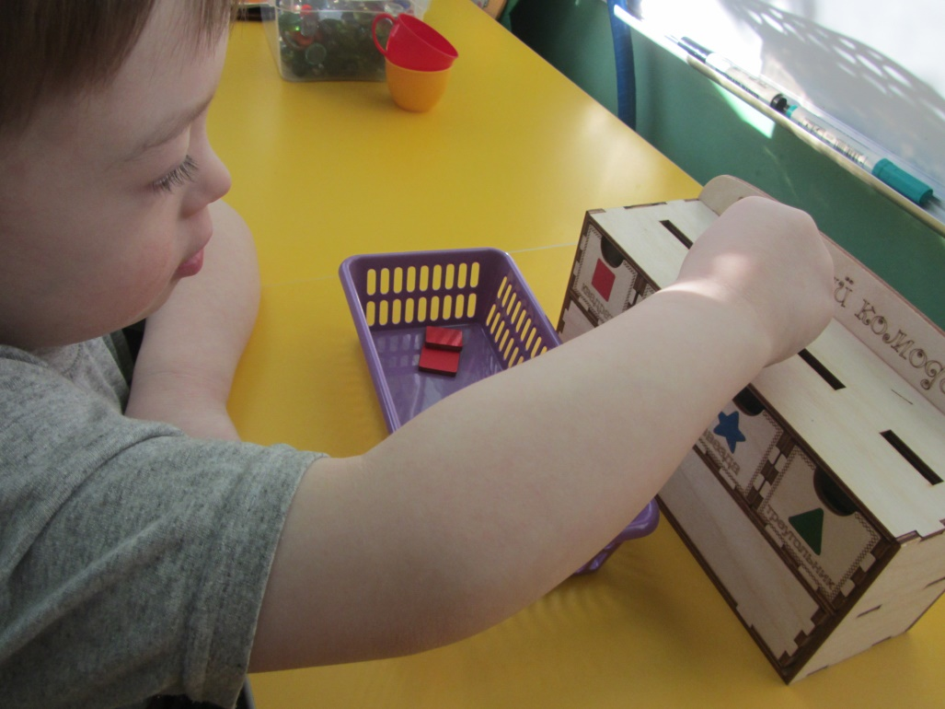

Slide 13
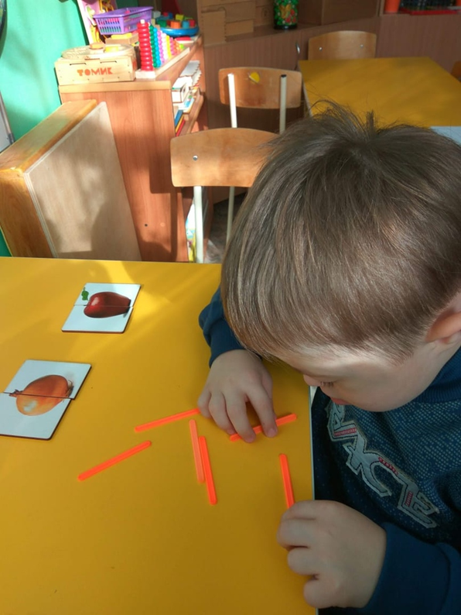
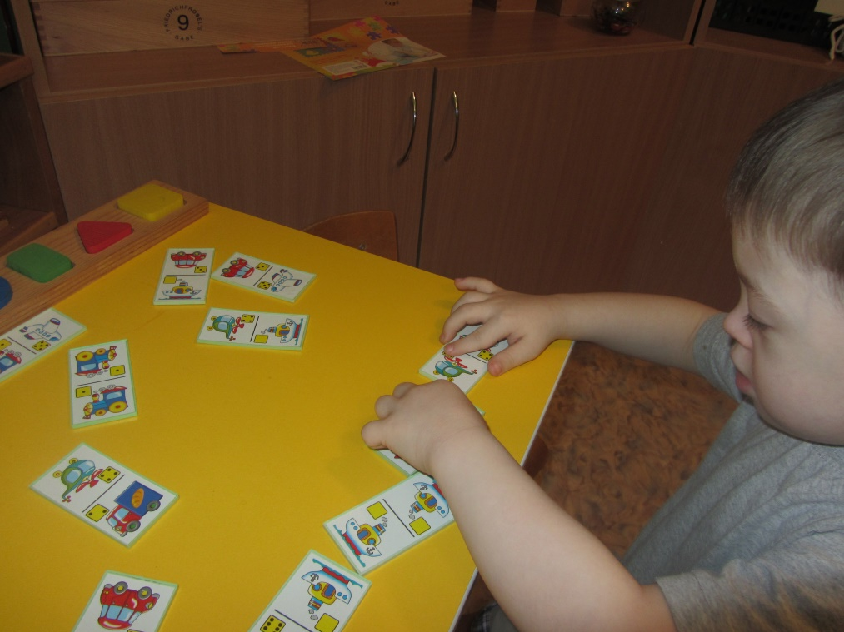
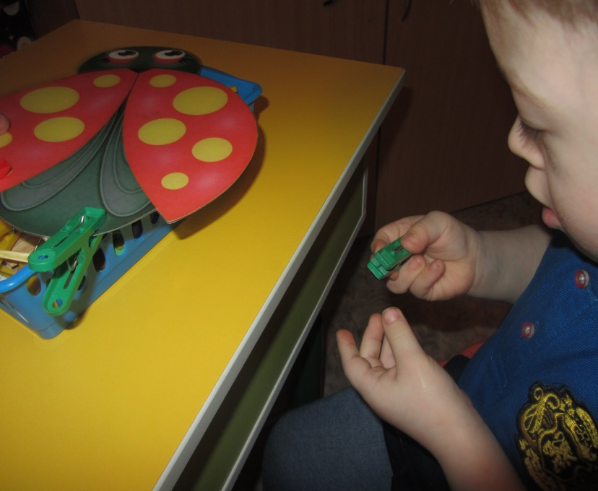
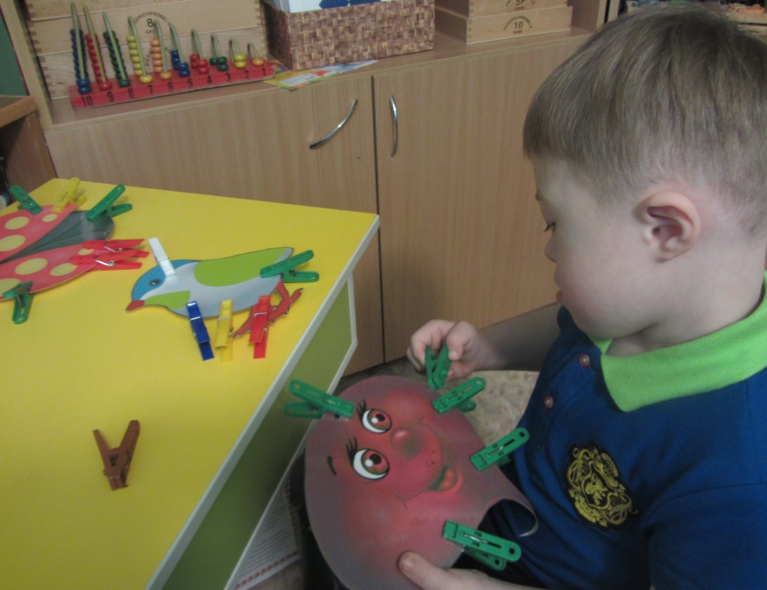

Slide 14
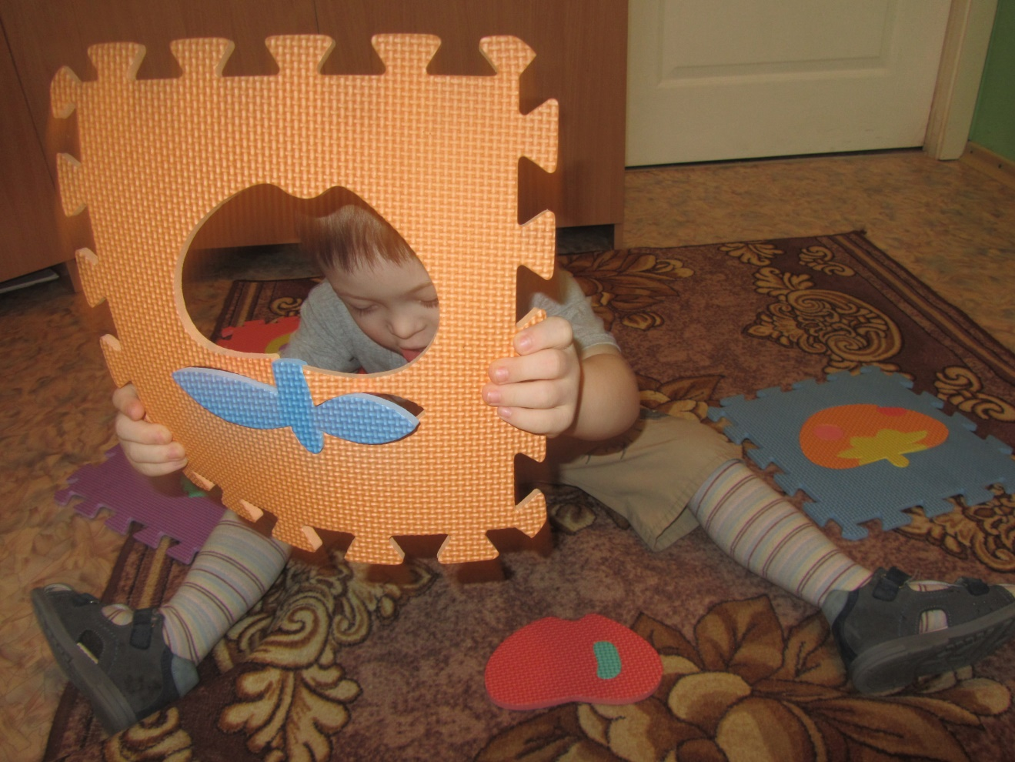
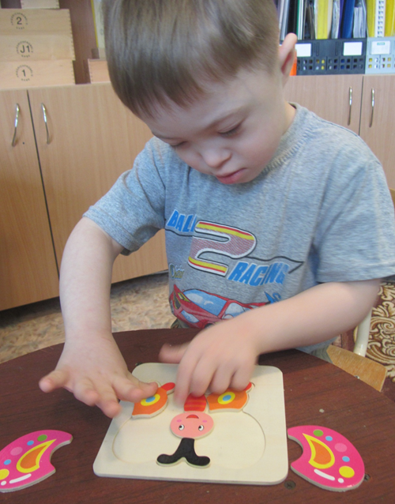
Лёве три с половиной года.

Slide 15
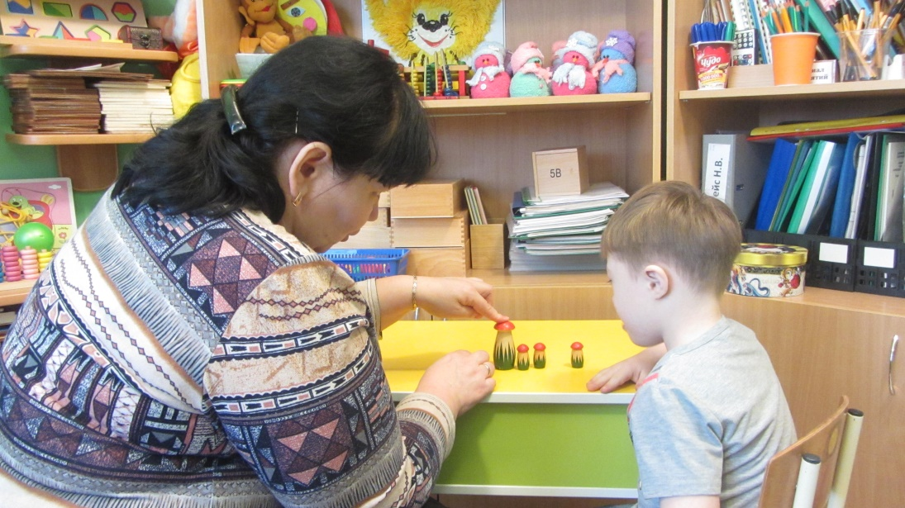
Лёве шесть с половиной лет

Slide 16
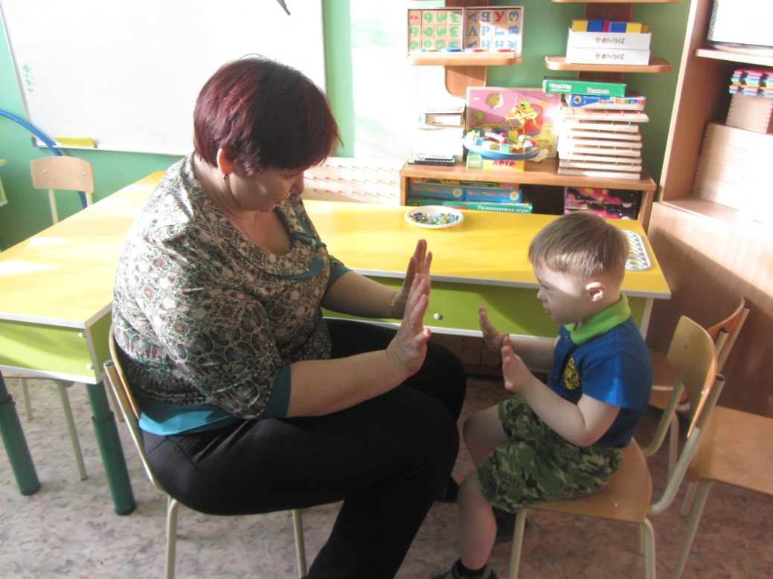
Ритуал успешно выполненной работы

Slide 17
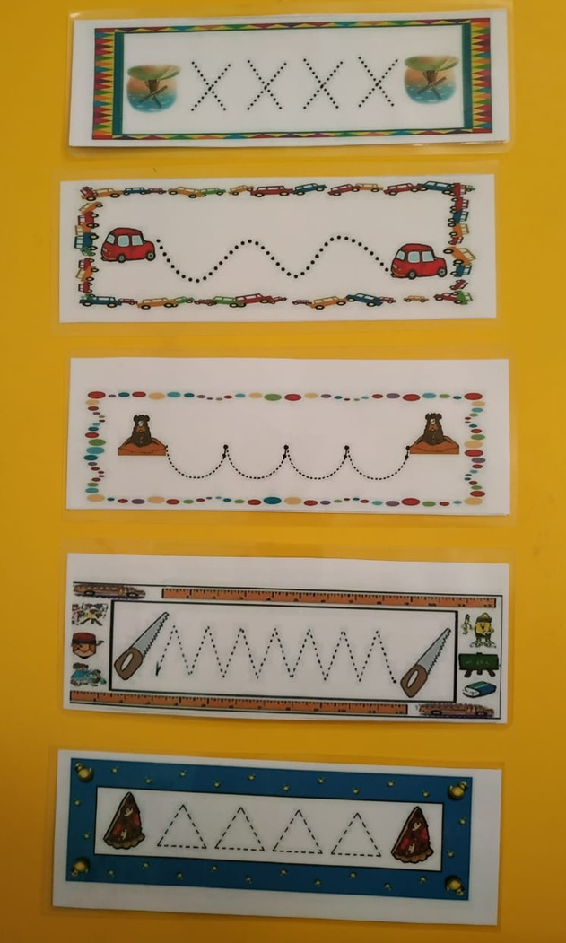
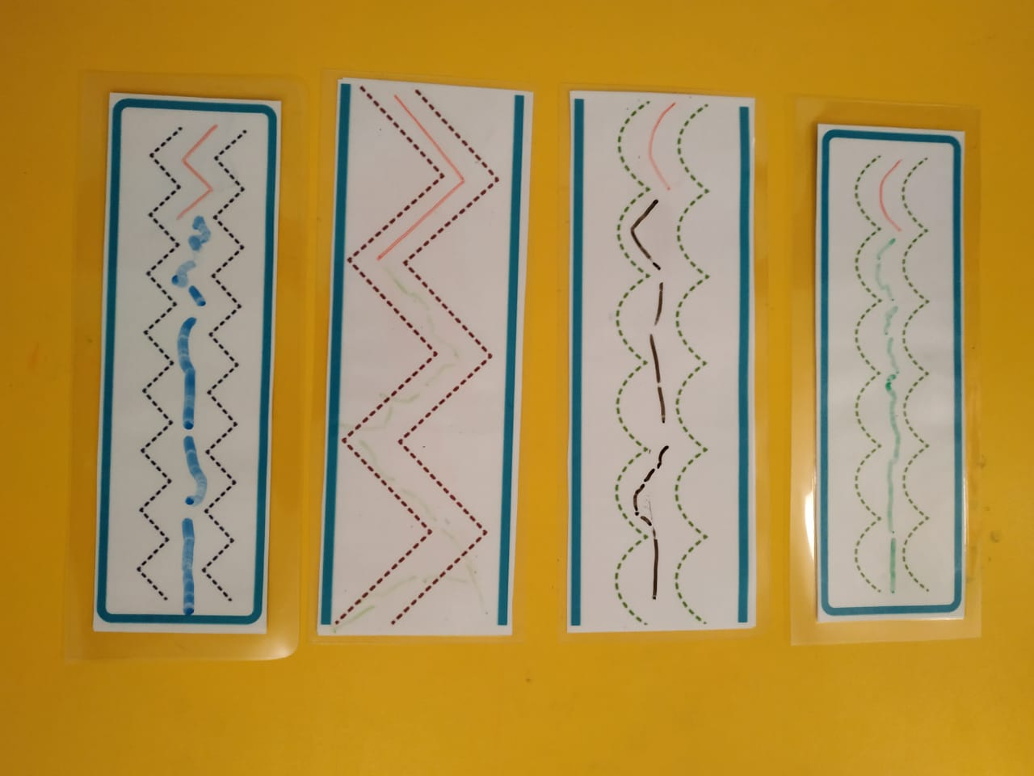
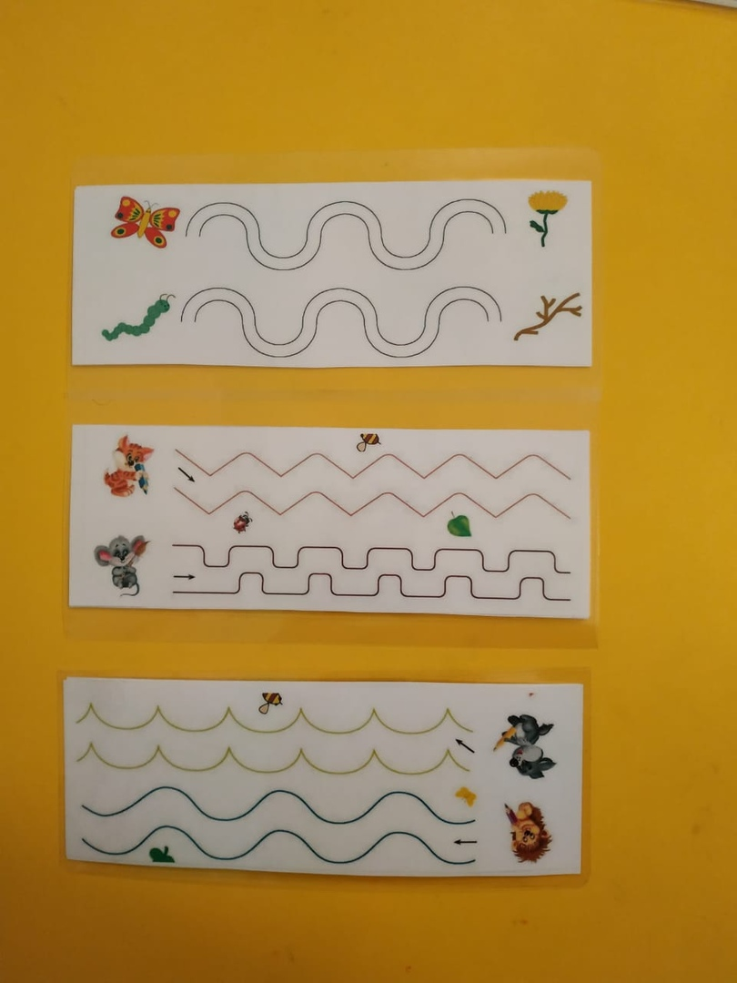
Дорожки для развития графомоторных навыков

Slide 18
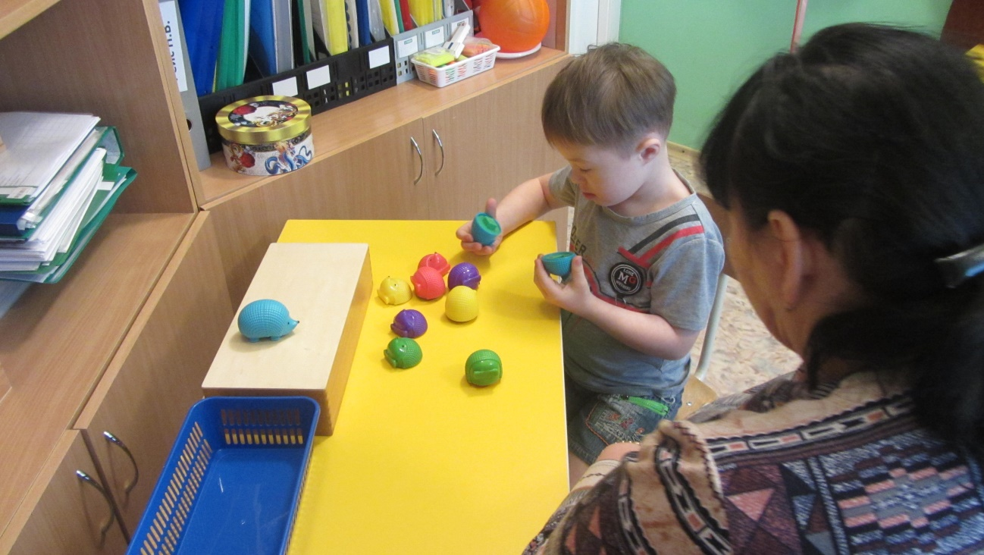
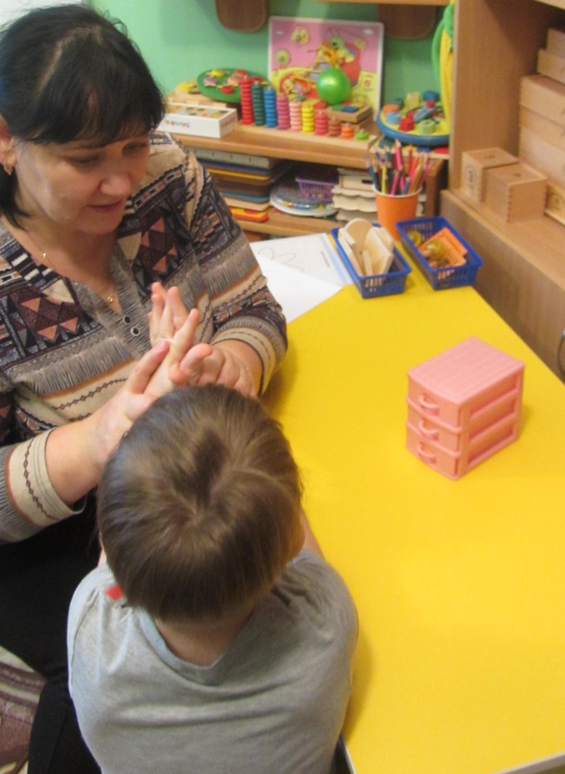
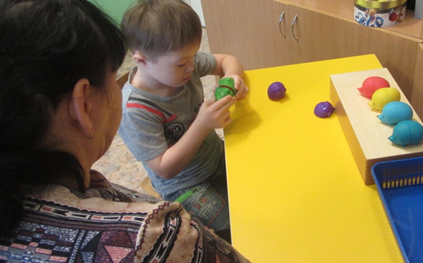

Slide 19
Результаты работы
Ребёнок показывает положительную динамику в развитии
адаптирован и принят детской группой
с желанием посещает доу
получает помощь и поддержку

Slide 20
Вывод
Инклюзивное образование детей с ОВЗ - новое и перспективное направление. Но успех его зависит, в первую очередь, от готовности образовательного учреждения к такой работе.
Это и наличие необходимой материальной базы и введение в штат специалистов, их работа во взаимодействии и по единому плану, и наличие тьюторов.
Только соблюдение всех необходимых условий сделает инклюзивное образование не только возможным, но и успешным.

Slide 21
Спасибо
за внимание!

